Slide 1


GALEIERE

Slide 2



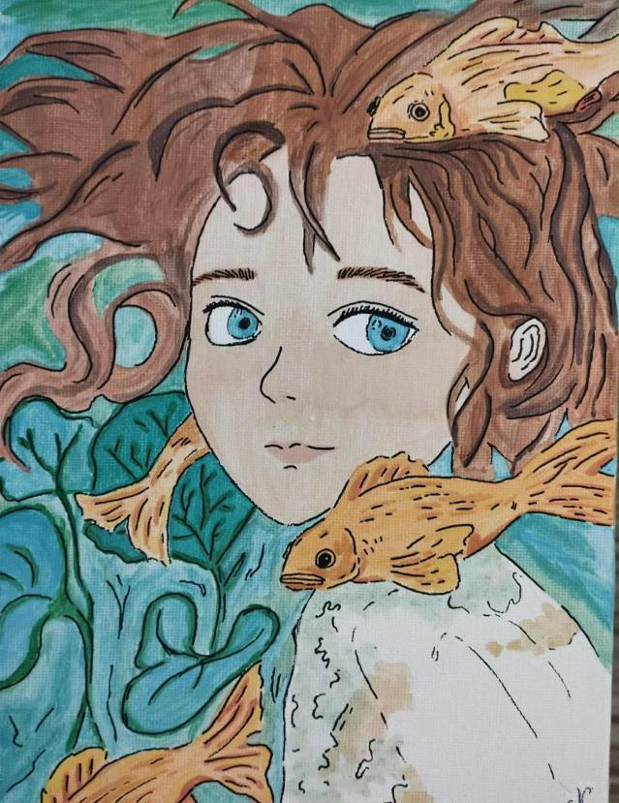
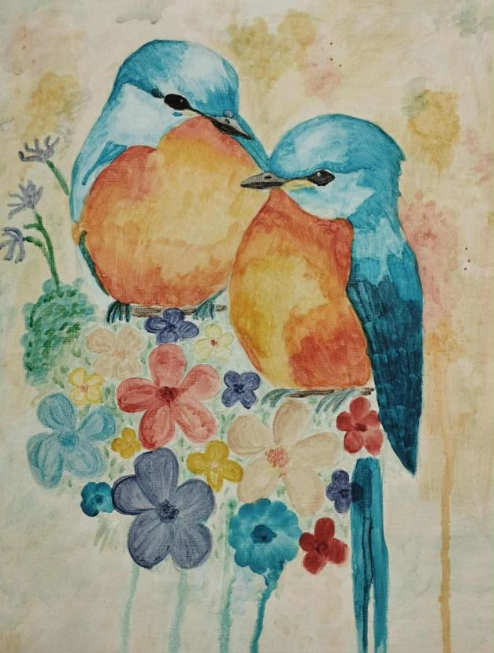
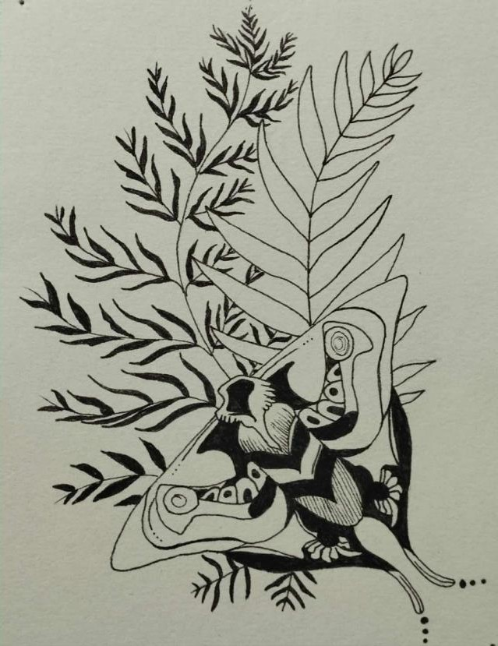
Galeiere egy művészeti vállalkozás,
mely Győrben és környékén működik és különböző festményeket és alkotásokat készít.

Slide 3

Telephely: 9022 Győr,
Bisinger Sétány 32.
Weboldal: Galeiere.webnode.hu
Telefonszám:
+06 20 455 0542

Slide 4
Csapatunk

